Slide 1
HERZLICH WILLKOMEN!
Professor Tibor BARTHA (Vizerektor für Internationale Studienprogramme- und Beziehungen)
Frau Anna MÉREY (Deutsch - 2. Jahrgang+Student Happiness Coordinator)
Frau Linda WOLFF (Deutsch - 1. Jahrgang, inaktiv)
Frau Fanni LAKATOS (Englisch- 3.,4. Jahrgang, inaktiv)
Frau Flóra FEHÉRVÁRI (Englisch – 2. Jahrgang)
Frau Nóra KEREKES (Englisch- 11. Semester)
Frau Emese FODOR (Erasmus Koordinator)
Herr Péter LESSI ( Englisch – 1., 5. Jahrgang+Staatsexamen)
www.univet.hu
student@univet.hu

Slide 2
REGISTRATION
Dokumente zum ausfüllen
Dokumente die Sie bekommen
Immatrikulationsbescheinigung
Neptun Code
Registrationsformular
Bildungsvereinbarung (Universität)
GIS Vertrag
Gelöbnis
Boat trip/Eröffnungs Einladung
Student Guide
Stundenplan
Wahlpflichtfächer Information
Gruppenliste (an der Wand)
Studentenkarte Information
Aufenthaltsgenehmigung Information
Budapest Guide
Etc.
Bitte fehlende Dokumente bei Registration abgeben!!!

Slide 3
Wahlpflichtfächer für das erste Jahr
Basiswissen der Naturwissenschaften
Die Struktur der Zelle
Geschichte der Veterinärmedizin
Geschützte Pflanzenarten
Giftige Garten- und Zimmerpflanzen
Grundlagen der ungarischen Sprache 1. (für Anfanger)
Heilpflanzenkunde
Karzinogene und antikarzinogene Pflanzen
Allgemeine und spezielle Limnologie - Die Lehre von den Binnengewassern
Medizinisches Latein I.
Allgemeine Mykologie
Tierschutz
Liste und Information zur Anmeldung im Neptun in der Mappe
Anmeldungsperiode im Neptun: 10. September 20:00 – 21. September 23:00!!!

Slide 4
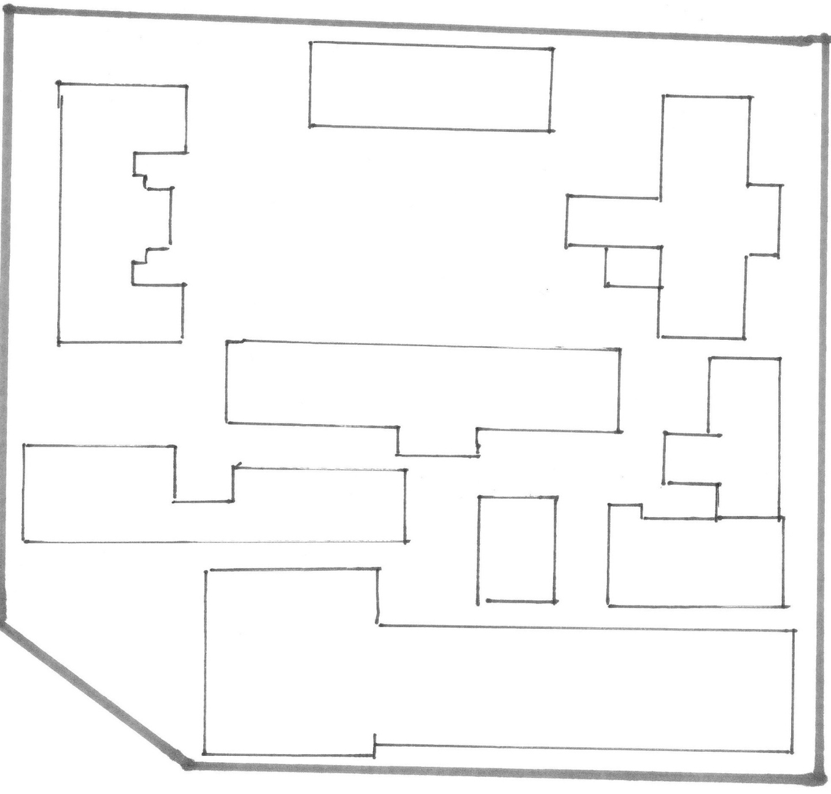
CAMPUS
Rottenbiller u.
Botanik
Bibliothek
Equus club
D
C1
E1
István u.
P
C2
PARK
P
L
E2
C Gebäude - Chemie, Biochemie, Physiologie
E Gebäude - Anatomie, Histologie
D Gebäude - Bibliothek, Equus Club
G Gebäude - Sport, Büchershop, Kantine
P Gebäude - Studentencenter (Kafeteria), Studentensekretariat
N Gebäude - Informatik, Nádaskay Lesesaal
C3
P
A
P
R
B1
L
B2
O
P
Studentensekretariat
Sport
Canteen
G
Dembinszki u.
L
N
Aula
J
Bethlen tér
H
Global Int. Studies
Bethlen u.

Slide 5
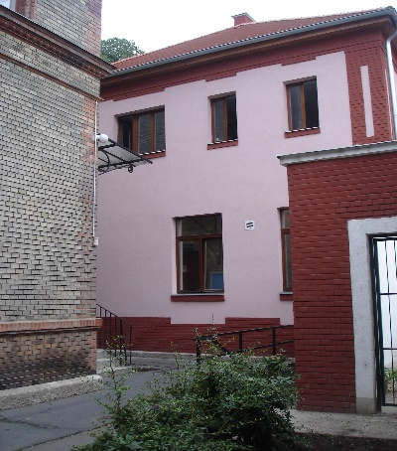
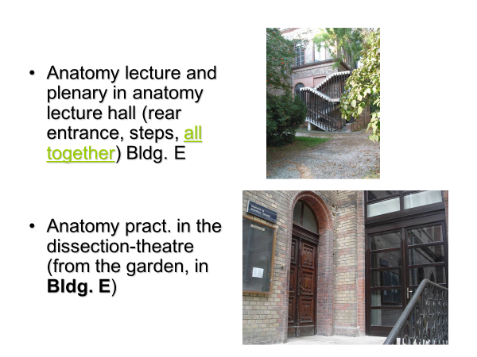
Anatomie und Histologie Abteilung
Gebäude E
Anatomie, Histologie und Biologie Unterricht
Anatomie Vorlesungen und Plenar im Hörsaal
Anatomie Praktika im Seziersaal
  Gebäude E und P

Slide 6
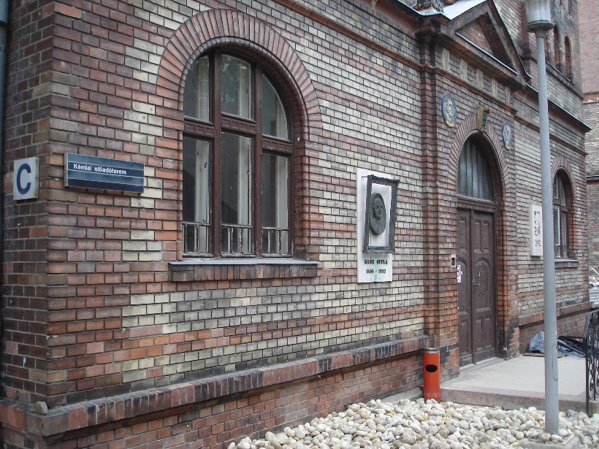
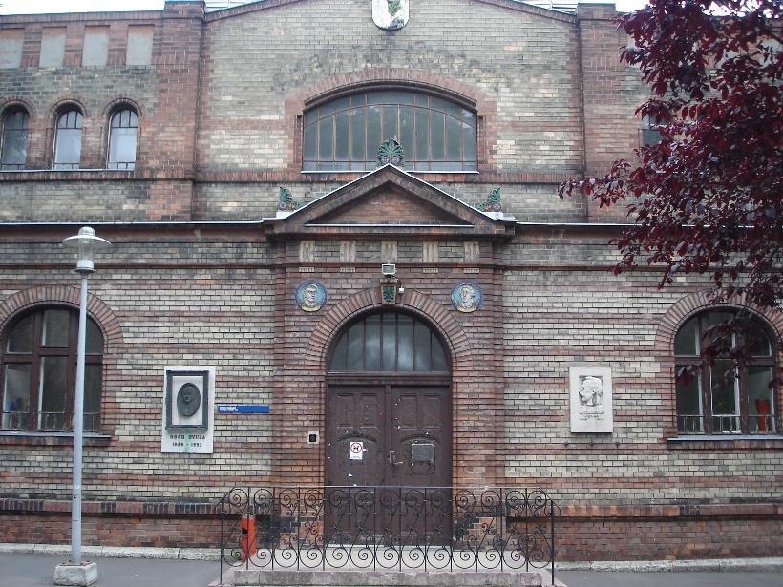
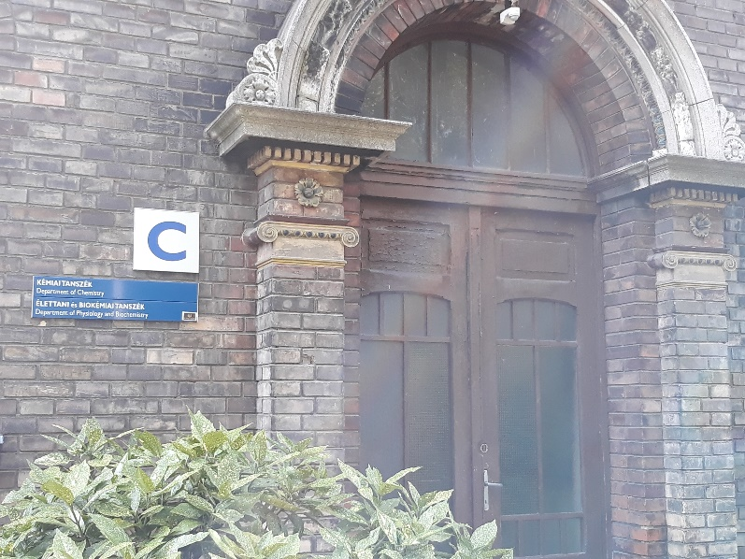
Chemie, Biochemie und Physiologie Abteilung
Gebäude C
Chemie Vorlesung – Nebengebäude links
Physiologie Vorlesung – Nebengebäude rechts

Slide 7
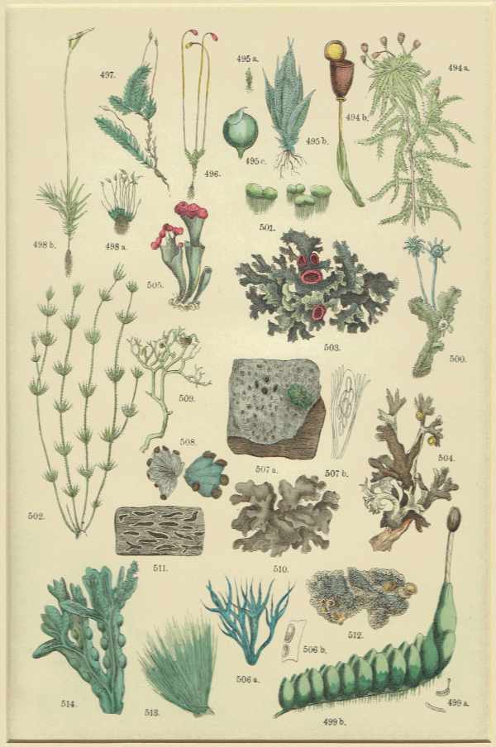
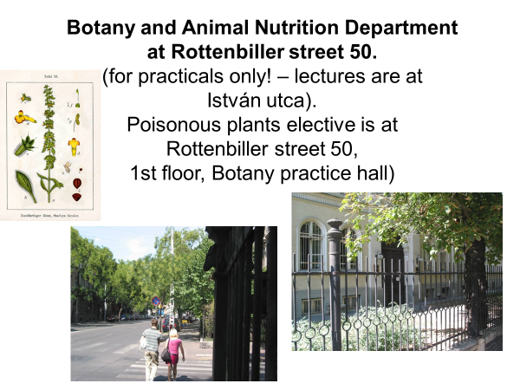
Botanik und Tierernährungs Abteilung
Nur Praktika - Rottenbiller Straße 50 1. Stock
  Pflicht und Wahlpfiltfächer von dem Botanik Lehrstuhl
Vorlesungen am Campus in István utca

Slide 8
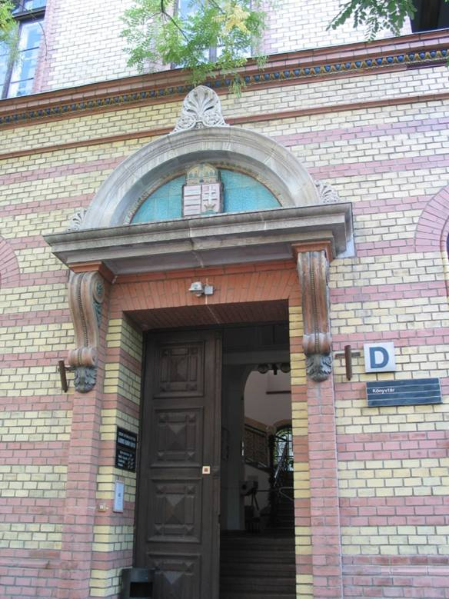
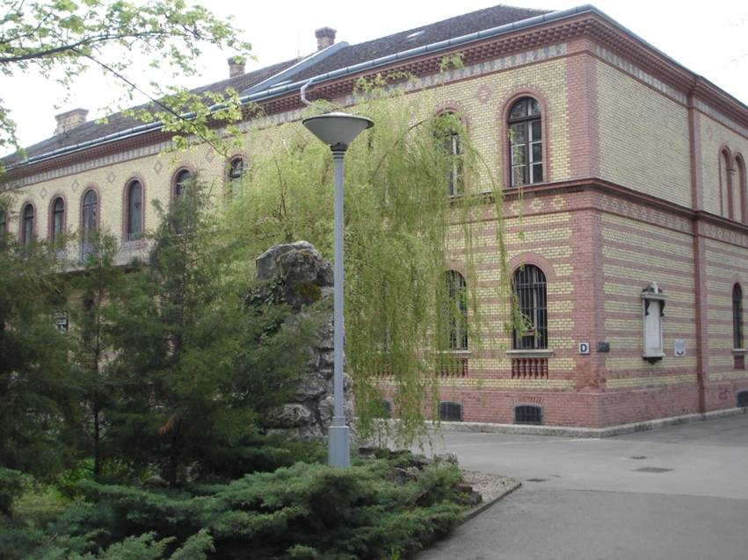
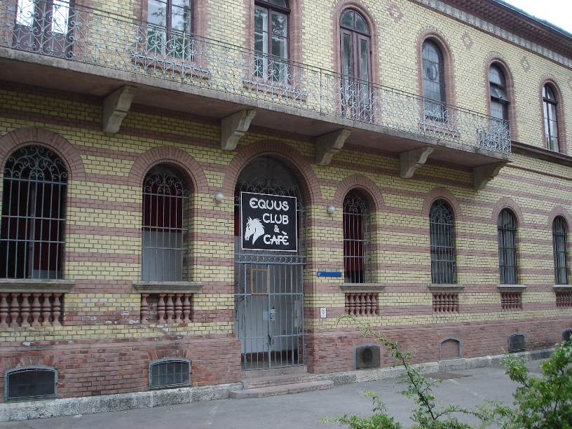
Bibliothek und Equus Club – Gebäude D
Eingang zur Bibliothek an der seite von Rottenbiller Str.
Equus Club – Disco am Donnerstag, Konzerte, Quiz

Slide 9
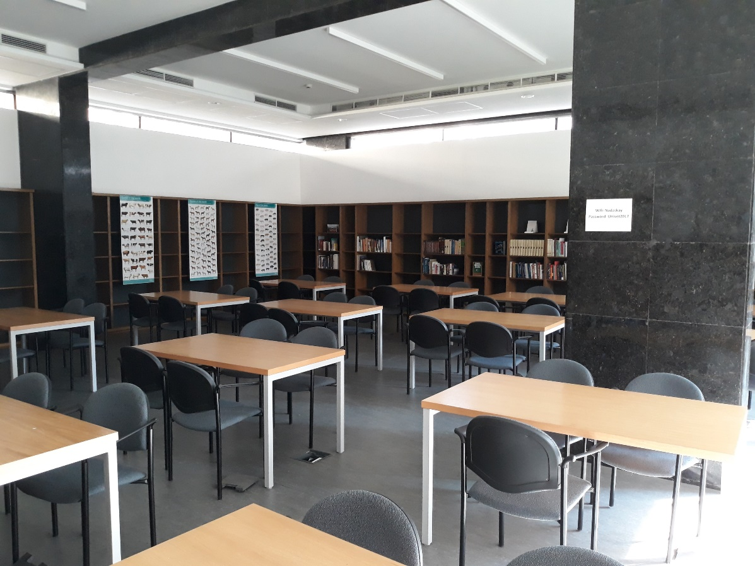
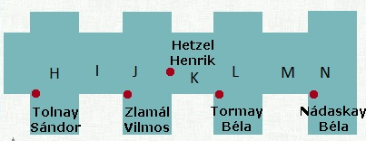
Informatik
Nádaskay Lesesaal
Praktika in Gebäude N 3. Stock- im Stundenplan H1, H2- Hefop
Vorlesungen im Zlamál und Tormay Saal

Slide 10
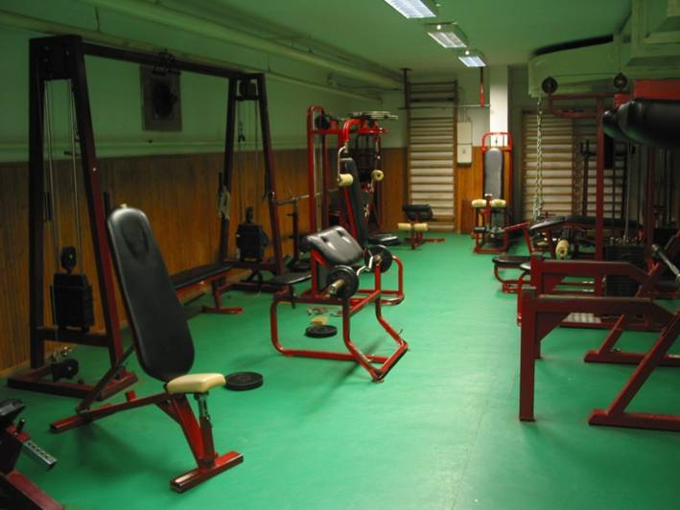
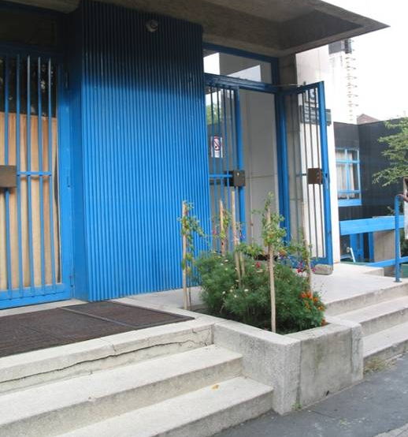
Gebäude G
Kantine (geöffnet 11:30- 14:30)
Bücherladen
Fitnessraum

Slide 11
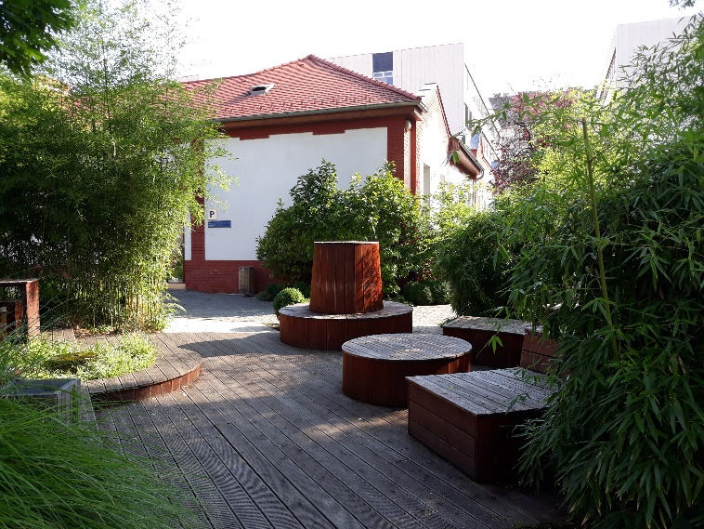
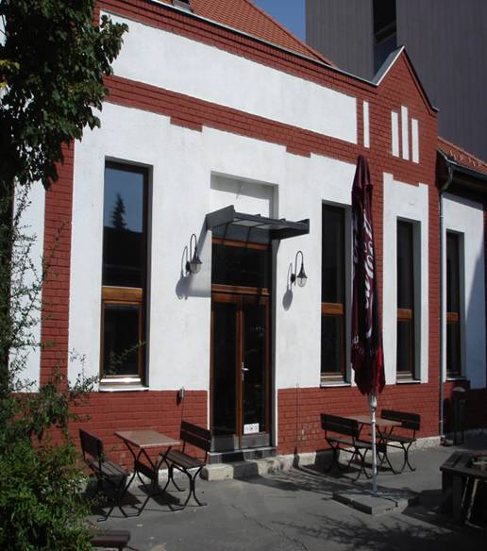
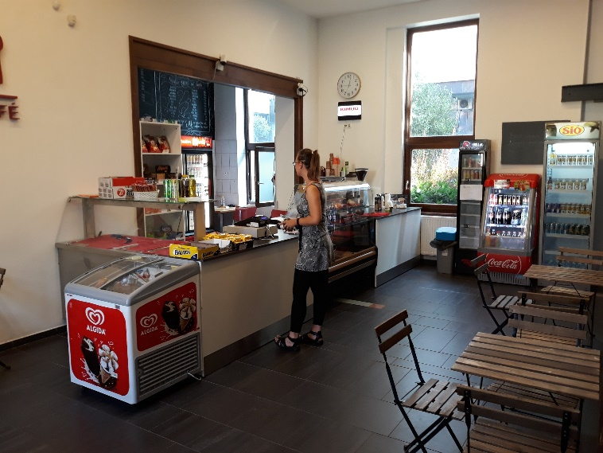
Studentencenter
Gebäude P – Cafeteria
Geöffnet 7:30 – 17:00

Slide 12
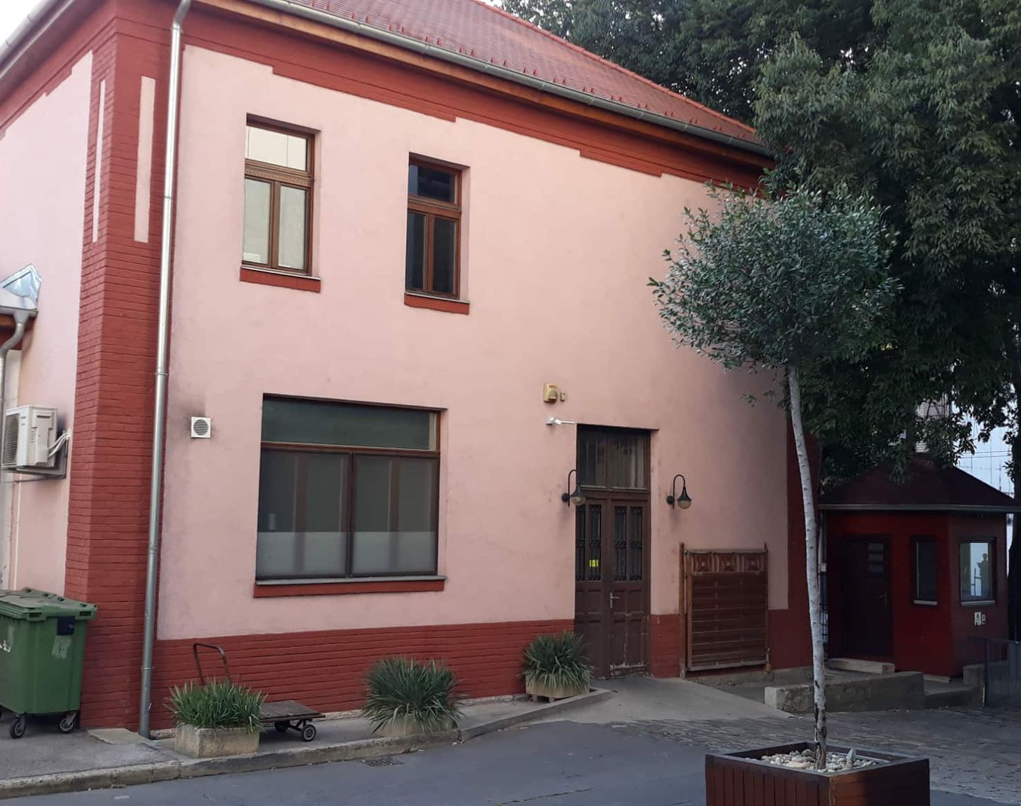
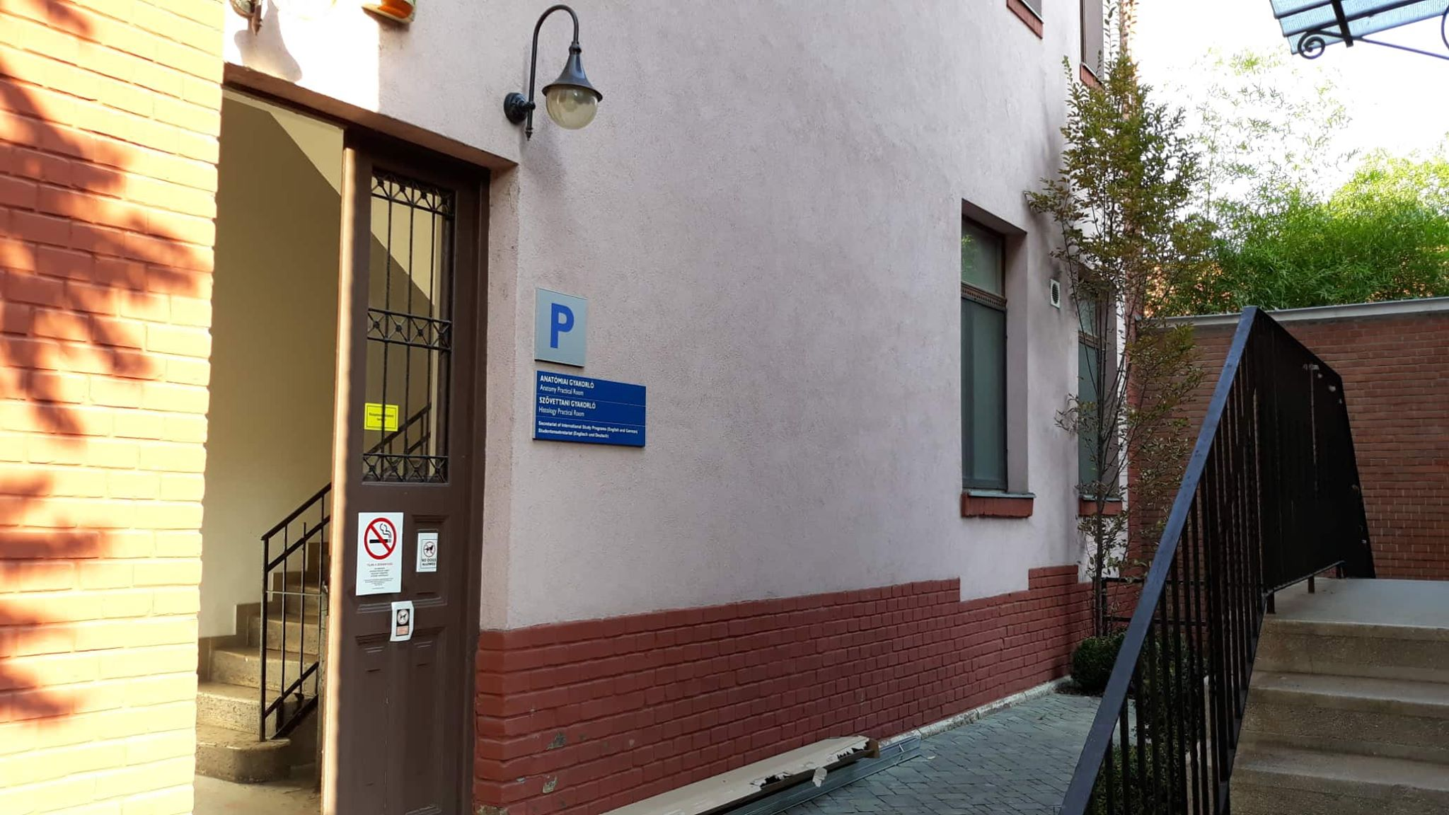
STUDENTENSEKRETARIAT
P Gebäude 1. Stock
Öffnungszeiten: Montag, Mittwoch: 9-13 Uhr Donnerstag: 9-11 und 13-15 Uhr
Dienstag und Freitag kein Publikumsverkehr
E-mail: student@univet.hu
Webseite
https://univet.hu/de/studenten/studentensekretariat/
  Neue Infos
  Stundenpläne
  Allgemeine und akademische Informationen
  Neptun Information
  Zeitplan der Busse nach Üllő
  Etc.

Slide 13
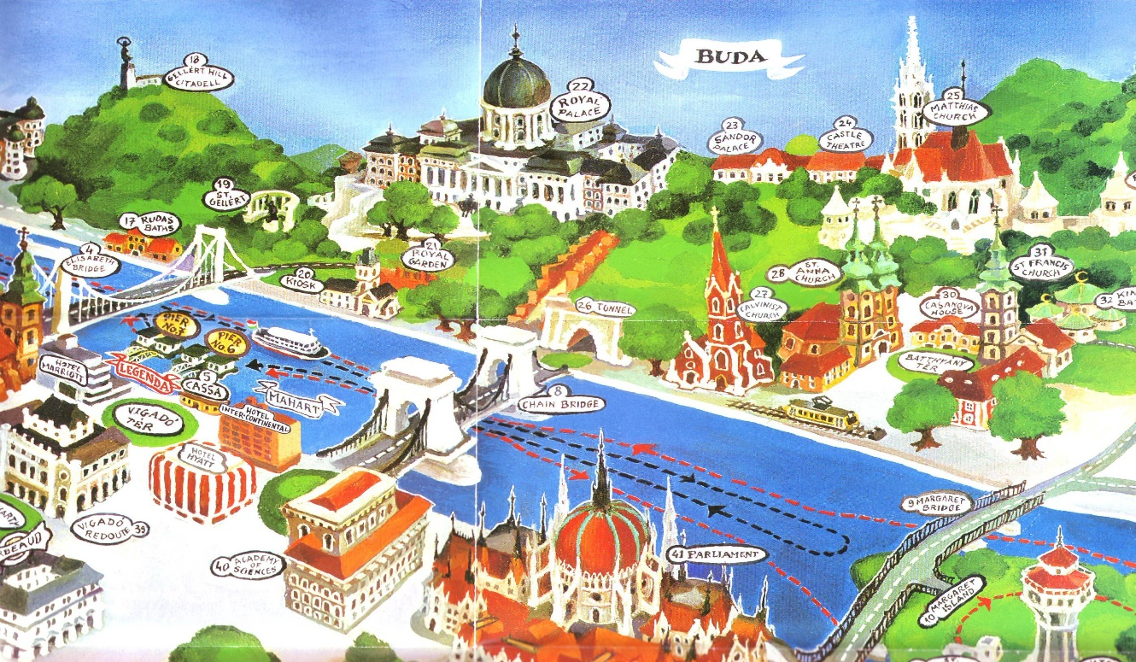
SCHIFFART AUF DER DONAU
5. September (heute)
Boarding ab 17:30
Treffpunk ist am Ufer auf der Pest Seite bei dem Vigadó
  Zwischen der Elisabeth und Kettenbrücke
  Vigadó Platz, Schiffstation Nr. 5
Name des Schiffes ist Táncsics
Abfahrt um 18:00

Slide 14
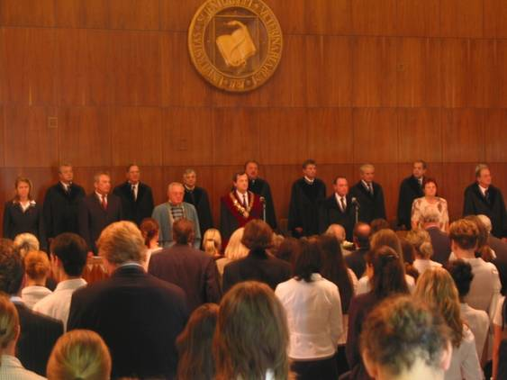
ERÖFFNUNGSFEIER
6. September 10 Uhr in der Aula
Wir bitten um elegante Bekleidung
Gäste sind wilkommen
Kopfhörer für Übersetzung ab 9:30
  nur mit dem Namen des Studenten beanspruchbar
Online Übetragung: https://univet.hu/en/2019/07/10/ceremonial-opening-2019/

Slide 15
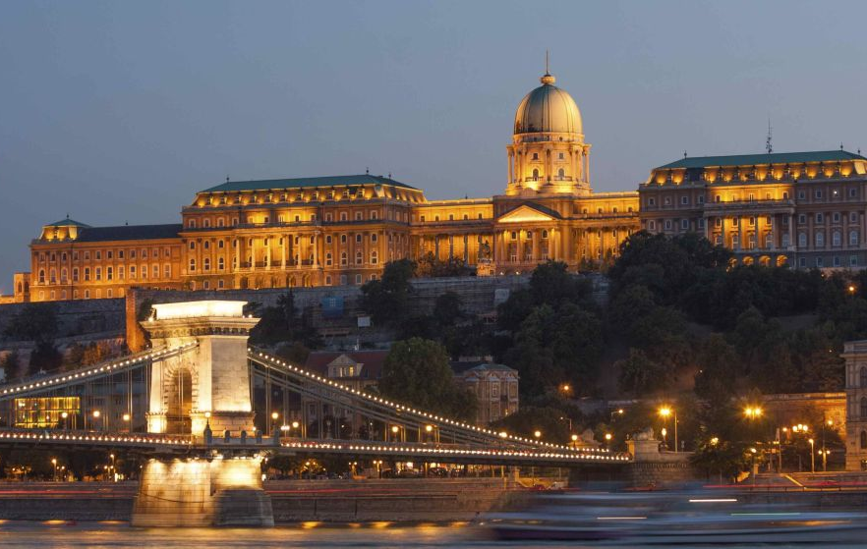
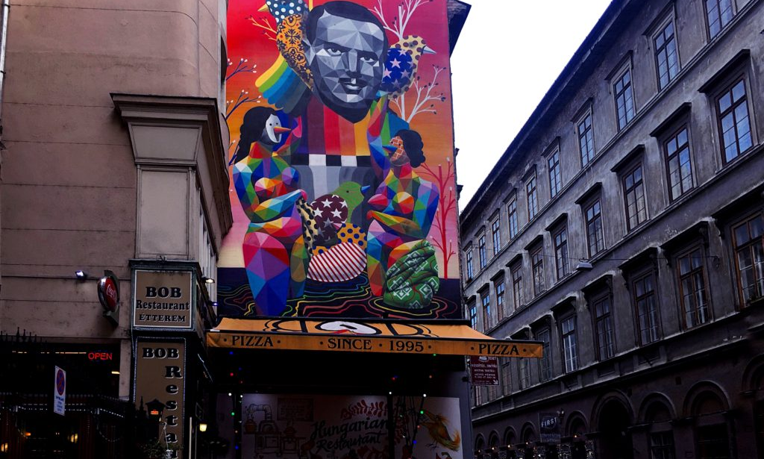
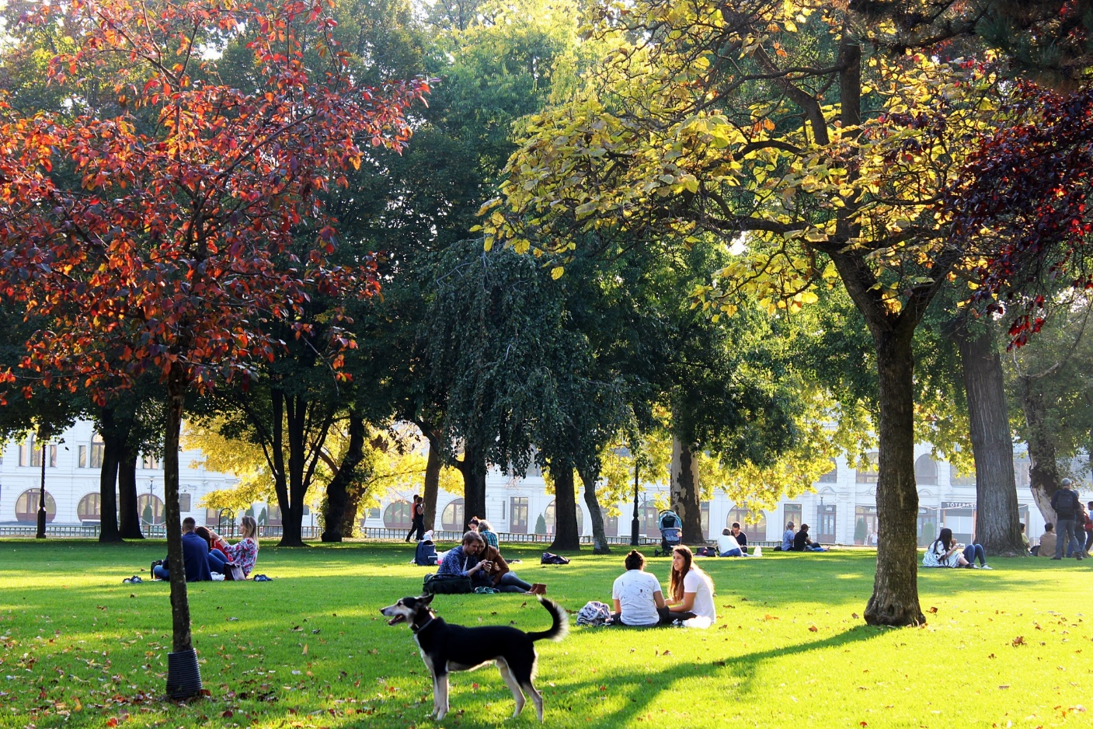
STADTRUNDGANG
6. September – 3 verschiedene Themen (Gruppenanzahl: 30)
Mehr Informationen bei unseren Kollegen
Buda Schloss
Budapest Innenstadt
Parkbesichtigung

Slide 16
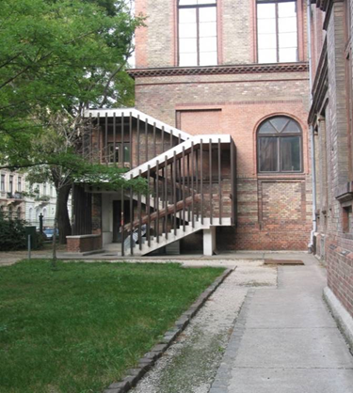
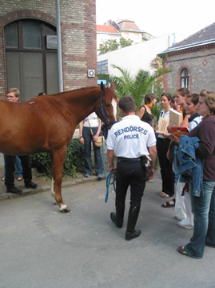
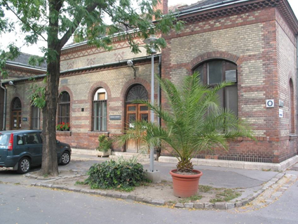

Stundenplan 09.09 Montag
Anatomie Einführungs Vorlesung
10:15-12:00 - Zimmermann Vorlesungssaal (Gebäude E)
Anatomie Plenar (Pferde)
14:30-15:30 – Marek József Vorlesungssaal (Gebäude O)
Information über die Bibliothek - Gebäude D
9:15-9:45 - Gruppe 7-8
12:15-12:45 – Gruppe 5-6
16:15-16:45 – Gruppe 1-2-3-4
Informationen auch in der Mappe enthalten!

Slide 17
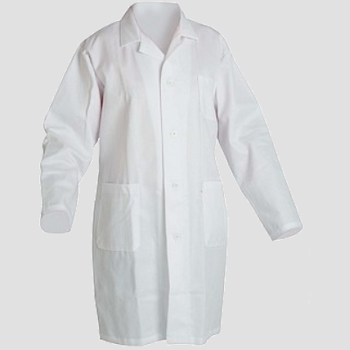
Allgemeine Informationen
Hunde am Campus
Jahrgangssprecher
ISC – International Students Comittee
https://www.facebook.com/InternationalStudentsCommittee/
Registrations Kode (XXXX/D)
2 Kittel für Chemie und Anatomie Praktika benötigt
https://www.dokiruha.hu/
https://mrmunkaruha.hu/
Lehel str. 48, 13. Bezirk, Geöffnet: 10-17

Slide 18
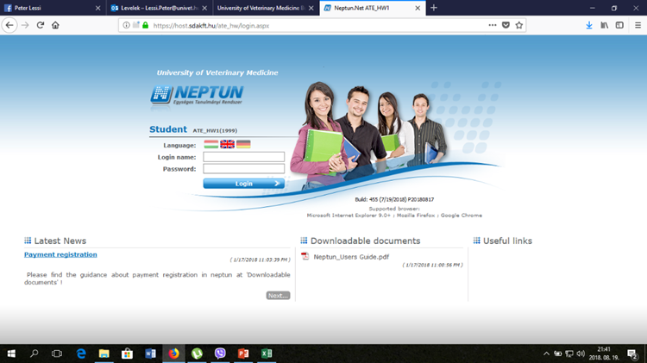
NEPTUN INFORMATIONEN
1. Bitte mit Neptun Kode (bei Registration ausgeteilt) einloggen
  Persöhnliche Daten prüfen
  E-mail Adresse angeben um alle Informationen zu enthalten

Slide 19
NEPTUN INFORMATIONEN
2. Am 10. September Registration, Pflicht- und Wahlfächer aufnehmen
  Mehr Informationen in der Mappe enthalten!
3. ab December für Prüfungen anmelden
  Ergebnisse werden auch hier angezeigt

Slide 20
Aufenthaltsgenehmigung
Öffnungszeiten und Adressen zu den Behörden in der Mappe
Das Einwanderungs- und Asylamt wird am 26. September an der Universität anwesend sein
60 Tage um alles zu erledigen (ohne diese Karte auch keine Studentenkarte)
Sie müssen folgende Dokumente einreichen: Bescheinigung über Immatrikulation, Mietvertrag, ID/Passkopie, Krankenversicherung, Kontoauszug!!

Slide 21
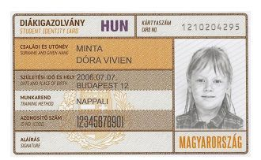
Studentenkarte
Informationen dazu auch in der Mappe enthalten
Anforderung im Bürgerbüro, „Okmányiroda/Kormányablak”
  in Ihrem Bezirk oder das Centralbüro (Visegrádi Str. 110-112)
Nummer ziehen → „Diákigazolvány ügyintézés” → NEK Formular
Die vorläufige Bestätigung ist 2 Monate gültig (nach Anfrage im Sekretariat)

Slide 22
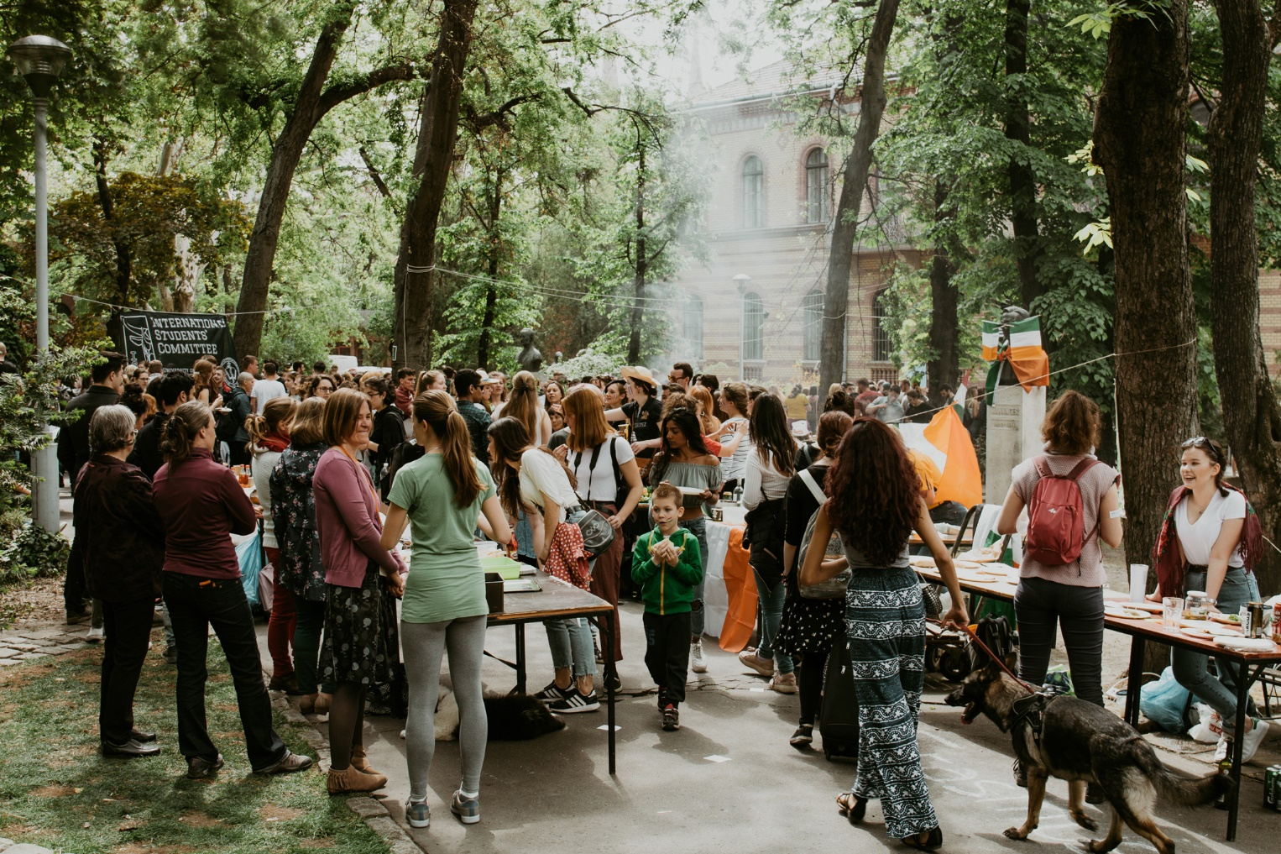
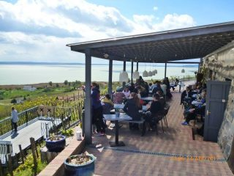
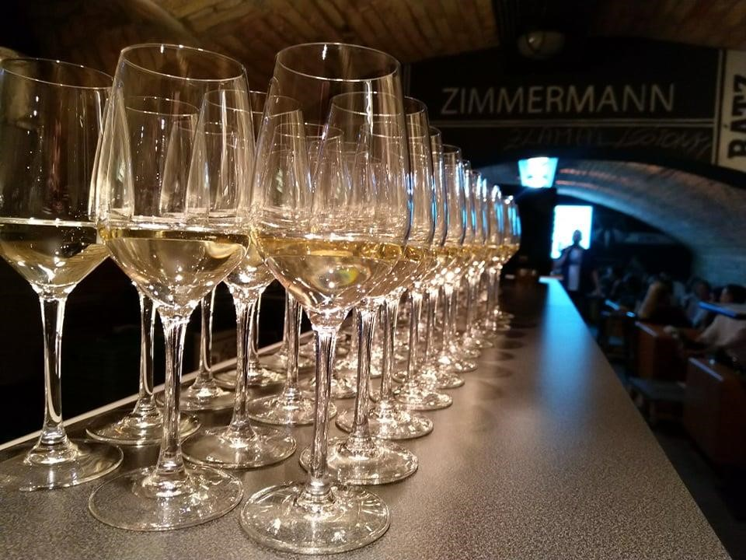
Weitere Programme im Laufe des Jahres
Oxen-Braten im Park -18. September
Equus Day
Ausflüge
Paintball
Pub Quiz

Slide 23
VIELEN DANK FÜR IHRE AUFMERKSAMKEIT!
Registration:
A- G Frau Anna MÉREY
H-M Herr Péter LESSI
N-SCH Frau Linda WOLFF
S-Z Frau Fanni LAKATOS
-

